Slide 1

ΑΝΩΤΑΤΗ
ΣΧΟΛΗ
ΠΑΙΔΑΓΩΓΙΚΗΣ ΚΑΙ
ΤΕΧΝΟΛΟΓΙΚΗΣ
ΕΚΠΑΙΔΕΥΣΗΣ
ΜΑΘΗΜΑ | ΤΜΗΜΑ ΕΚΠΑΙΔΕΥΤΙΚΩΝ
ΦΥΣΙΚΗ | Μηχανολόγων Μηχανικών
 | Ηλεκτρονικών Μηχανικών
Καθηγητής Σιδερής Ευστάθιος

Slide 2
ΕΠΑΛΛΗΛΙΑ ΚΥΜΑΤΩΝ
Αρχή της Υπέρθεσης
Στάσιμα Κύματα – Τρόποι Ταλάντωσης Ελαστικού Μέσου.

Slide 3
ΑΡΧΗ ΤΗΣ ΥΠΕΡΘΕΣΗΣ
Υπέρθεση δυο Κυμάτων
Υπέρθεση πολλών Κυμάτων
Όπου:

Slide 4



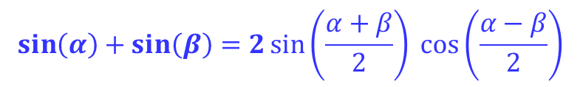



ΣΤΑΣΙΜΑ ΚΥΜΑΤΑ
Τα Στάσιμα Κύματα είναι το αποτέλεσμα της Συμβολής δυο κυμάτων τα οποία έχουν ίσες συχνότητες, ίσα πλάτη και διαδίδονται σε αντίθετες κατευθύνσεις
υ
$$D_{1}=A \sin\left(kx−ωt\right)$$
$$D_{2}=A \sin\left(kx+ωt\right)$$
υ
$$D_{net}=D_{1}+D_{2}=$$
$$A \sin\left(kx−ωt\right)+A \sin\left(kx+ωt\right)=$$
$$A\left(\sin\left(kx−ωt\right)+\sin\left(kx+ωt\right)\right)$$
$$\sin\left(α\right)+\sin\left(β\right)=2\sin\left(\frac{α+β}{2}\right) \cos\left(\frac{α−β}{2}\right)$$
Τριγωνομετρική ταυτότητα:
$$D_{net}=2A\sin\left(kx\right)\cos\left(−ωt\right) ⇒$$
$$D_{net}=2A\sin\left(kx\right)\cos\left(ωt\right) ⇒$$
$$D_{net}=A(x)\cos\left(ωt\right)$$
$$A\left(x\right)=2A sin\left(kx\right)$$
Το αποτέλεσμα της σύνθεσης των δυο κυμάτων δεν περιλαμβάνει τον παράγοντα και ως εκ τούτου δεν είναι κύμα
$$\left(kx±ωt\right)$$
Είναι ταλάντωση της οποίας το πλάτος εξαρτάται από τη θέση x

Slide 5








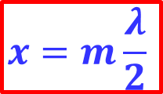










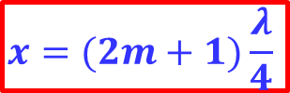

















ΣΤΑΣΙΜΑ ΚΥΜΑΤΑ
Εξίσωση Στάσιμου κύματος:
$$D_{net}=2A(x)\cos\left(ωt\right)$$
Πλάτος Στάσιμου κύματος:
$$A\left(x\right)=2A sin\left(kx\right)$$
Διερεύνηση Στάσιμου κύματος:
$$\frac{2π}{λ}x=mπ ⇒$$
$$x=m\frac{λ}{2}$$
$$A\left(x\right)=0 ⇒$$
$$2A sin\left(kx\right)=0 ⇒$$
$$\sin\left(kx\right)=0 ⇒$$
$$kx=mπ ⇒$$
$$x=m\frac{λ}{2}$$
$$A\left(x\right)=0 ⇒$$
$$m=0, 1, 2, 3, . . . .$$
(Δεσμοί)
$$kx=(2m+1)\frac{π}{2} ⇒$$
$$\frac{2π}{λ}x=(2m+1)\frac{π}{2} ⇒$$
$$A\left(x\right)=2A ⇒$$
$$2A sin\left(kx\right)=2A ⇒$$
$$\sin\left(kx\right)=1 ⇒$$
$$x=(2m+1)\frac{λ}{4}$$
(Κοιλίες)
$$A\left(x\right)=2A ⇒$$
$$m=0, 1, 2, 3, . . . .$$
$$\frac{λ}{4}$$
$$3\frac{λ}{4}$$
$$5\frac{λ}{4}$$
$$7\frac{λ}{4}$$
$$9\frac{λ}{4}$$
$$11\frac{λ}{4}$$
$$13\frac{λ}{4}$$
$$15\frac{λ}{4}$$
$$x$$
$$x=0$$
$$x=\frac{λ}{2}$$
$$x=λ$$
$$x=3\frac{λ}{2}$$
$$x=5\frac{λ}{2}$$
$$x=7\frac{λ}{2}$$
$$x=2λ$$
$$x=3λ$$
$$x=4λ$$

Slide 6




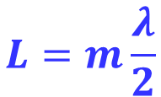






















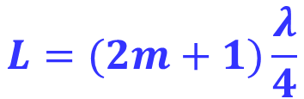
ΣΤΑΣΙΜΑ ΚΥΜΑΤΑ
$$x=m\frac{λ}{2}$$
$$A\left(x\right)=0 ⇒$$
$$m=0, 1, 2, 3, . . . .$$
(Δεσμοί)
$$x=(2m+1)\frac{λ}{4}$$
(Κοιλίες)
$$A\left(x\right)=2A ⇒$$
$$m=0, 1, 2, 3, . . . .$$
Διερεύνηση Στάσιμου κύματος:
$$\frac{λ}{4}$$
$$3\frac{λ}{4}$$
$$5\frac{λ}{4}$$
$$7\frac{λ}{4}$$
$$9\frac{λ}{4}$$
$$11\frac{λ}{4}$$
$$13\frac{λ}{4}$$
$$15\frac{λ}{4}$$
$$x$$
$$x=0$$
$$x=\frac{λ}{2}$$
$$x=λ$$
$$x=3\frac{λ}{2}$$
$$x=5\frac{λ}{2}$$
$$x=2λ$$
$$x=3λ$$
$$x=7\frac{λ}{2}$$
$$x=4λ$$
Στάσιμα κύματα σε χορδή ή σε κλειστό / κλειστό ηχητικό σωλήνα ή ανοιχτό / ανοιχτό ηχητικού σωλήνα μήκος L:
$$L=m\frac{λ}{2}$$
$$m=1, 2, 3, . . . .$$
Στάσιμα κύματα σε κλειστό / ανοιχτό ηχητικό σωλήνα μήκος L:
$$L=(2m+1)\frac{λ}{4}$$
$$m=0, 1, 2, 3, . . . .$$

Slide 7
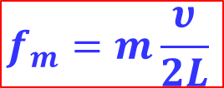

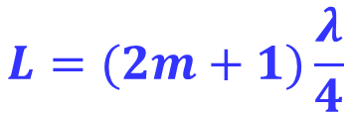
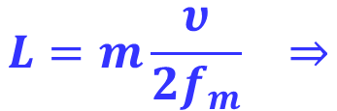


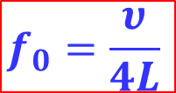
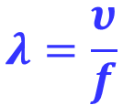

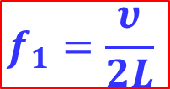
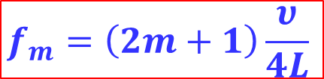
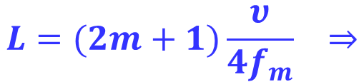


ΣΤΑΣΙΜΑ ΚΥΜΑΤΑ
Στάσιμα κύματα σε χορδή ή σε κλειστό / κλειστό ηχητικό σωλήνα ή ανοιχτό / ανοιχτό ηχητικού σωλήνα μήκους L:
$$L=m\frac{λ}{2}$$
$$m=1, 2, 3, . . . .$$
$$L=(2m+1)\frac{λ}{4}$$
Στάσιμα κύματα σε κλειστό / ανοιχτό ηχητικό σωλήνα μήκους L:
$$m=0, 1, 2, 3, . . . .$$
Ταχύτητα κύματος:
$$υ=λf ⇒$$
$$λ=\frac{υ}{f}$$
Για συγκεκριμένο μήκος L χορδής η ηχητικού σωλήνα:
Κλειστό/κλειστό ή ανοιχτό/ανοιχτό σύστημα:
$$L=m\frac{υ}{2f_{m}} ⇒$$
$$f_{m}=m\frac{υ}{2L}$$
$$m=1, 2, 3, . . . .$$
$$f_{1}=\frac{υ}{2L}$$
Θεμελιώδης αρμονική σε κλειστό/κλειστό και ανοιχτό/ανοιχτό σύστημα, m = 1:
$$L=(2m+1)\frac{υ}{4f_{m}} ⇒$$
$$f_{m}=\left(2m+1\right)\frac{υ}{4L}$$
Κλειστό/ανοιχτό σύστημα:
$$m=0, 1, 2, 3, . . . .$$
$$f_{0}=\frac{υ}{4L}$$
Θεμελιώδης αρμονική σε κλειστό/κλειστό σύστημα, m = 0:

